Slide 1
Тригери для формування контенту

Slide 2
Як виділитись і просунути свій акаунт – як знайти клієнтів безкоштовно
Блогери
Колаборація
Обмін рекламою
Реклама
Участь у обговореннях, блогах
Лайки на сторінках потенційних клієнтів
Коментарі на сторінках потенційних клієнтів
Пошук по тегам та геолокації
Лайктайм
Вхід і візуальний аналіз вашого контенту

Slide 3
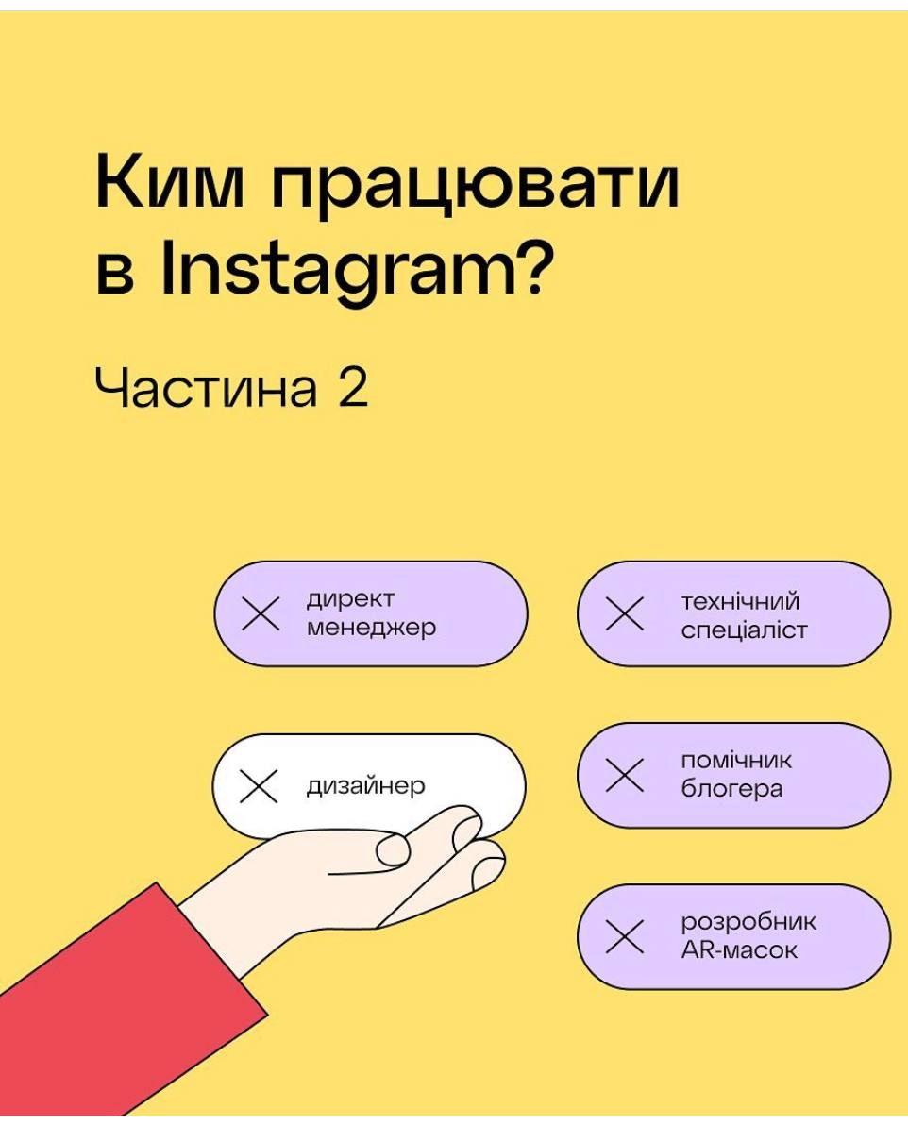

Slide 9
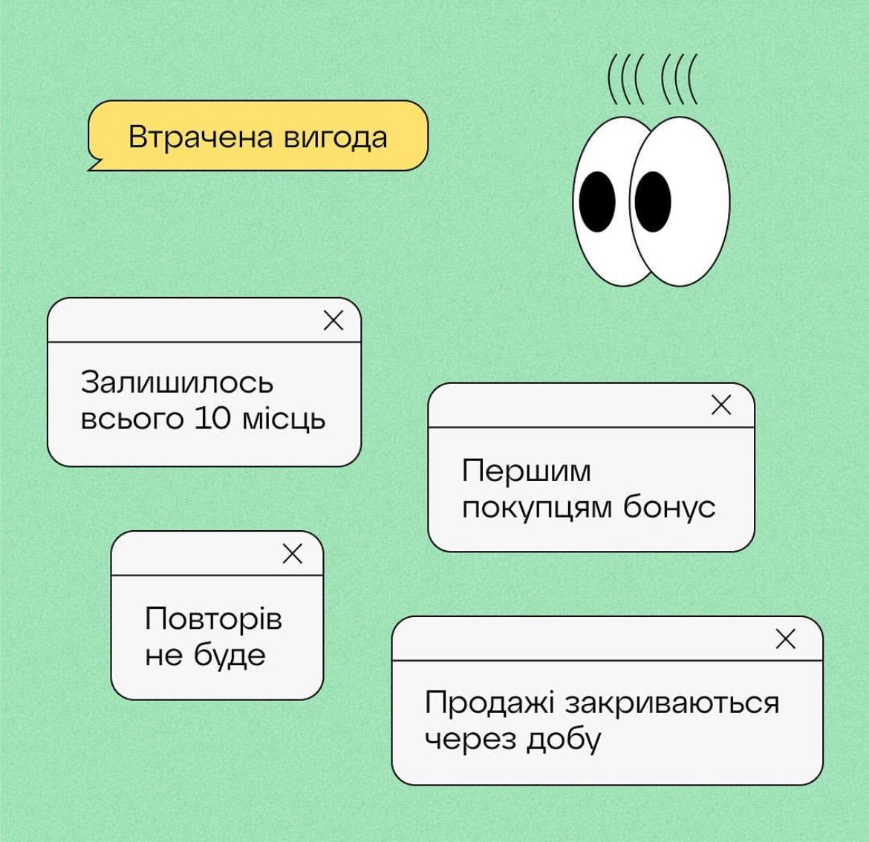

Slide 10
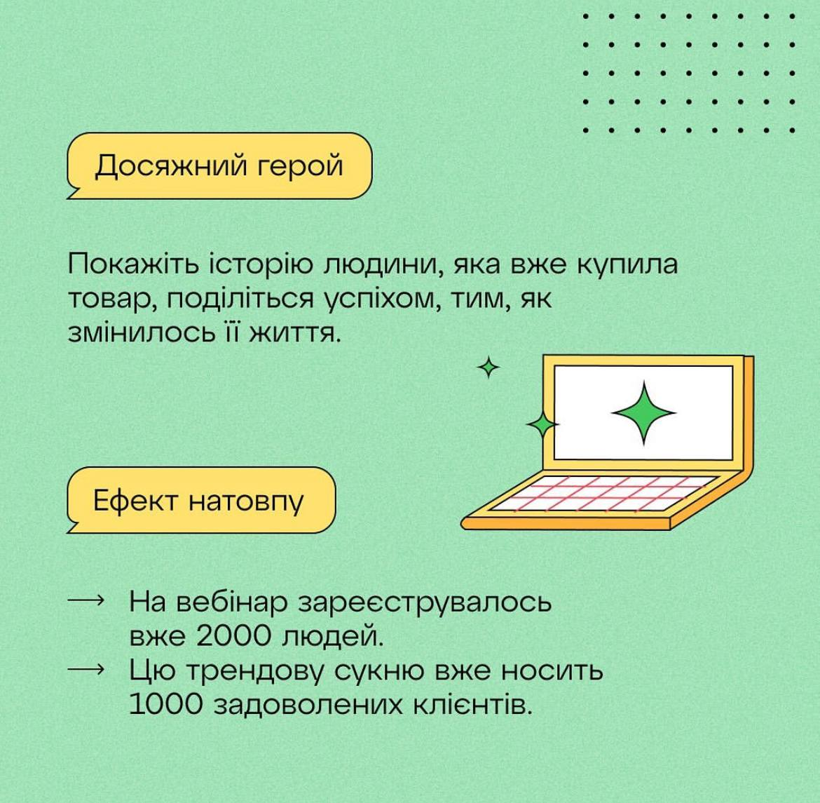

Slide 12
Приваблення аудиторії
Ви створили і наповнили свою сторінку, розсилаєте систематично рекламу і знімаєте сторіз, щоб щодня інформаувати своїх підписників про свою діяльність – але клієнтів немає – що робити?
В соціальних мережах надзвичайно
висока конкуренція
Як виділитись?

Slide 13
Виділятися!
Через популярність
Через особливості
Через незвичайність
Через переваги та недоліки

Slide 14
Чи потрібно створювати сайт якщо я веду інтернет магазин тільки у соціальних мережах? Чи викличе наявність сайту більше довіри і чи привабить більше клієнтів? Що краще сайт чи торгова сторінка у Інстаграм?
Є категорії продуктів які доцільно продавати тільки через сайт.
Контент для сайту створюється один раз потім редагується асортимент тощо.
Контент у соціальних мережах потребує постійного оновлення, формування контент-планів, бажано бути на зв'язку 24/7 (тоді як сайт автоматизований і не потребує постійного відстежування).
На сайті зазвичай замовляють 1 раз і важко утримати увагу клієнта особливо якщо покупка без реєстрації.
Соціальні мережі надають можливість утримувати клієнта, постійно інформувати та мотивувати до покупки демонструючи товар, спілкуючись з аудиторією, демонструвати ефект….
Наявність сайту та посилання на нього у шапці профілю не гарантує більше клієнтів але підтримує гарну думку про власника магазина.

Slide 15
10 способів знайти перших клієнтів 🕵 📍 Напишіть пост у всіх соціальних мережах про вашу діяльність, розкажіть, чим ви можете бути корисні. 📍Продумайте акцію і цінність, яку ви будете давати (пробна тиждень, безкоштовна консультація) 📍 Увійдіть мінімум на 10 сайтах фріланса. 📍Напишіть / зателефонуйте як мінімум 30 своїм знайомим, розкажіть про свою нову роботу, запитаєте, кому можете бути корисні. 📍Надайте послугу за рекламу. Ви зробите роботу, а вас порекомендують іншим.
📍Створіть партнерську програму (система "відкатів").
📍Вступіть в активні чати Telegram. Їх можна знайти просто в пошуку за ключовими
словами: фріланс, віддалена робота тощо.
📍Напишіть корисні статті / відео по темі вашого напряму, що розкривають вашу експертність.
📍Настройте таргетовану рекламу на ваше оголошення про надання послуг.
📍Разішліть резюме в агенції.

